Slide 1

Projet Darts
Revue de projet XX/XX/2020
Bounoir Fabien
BTS SNIR - LaSalle Avignon
1

Slide 2

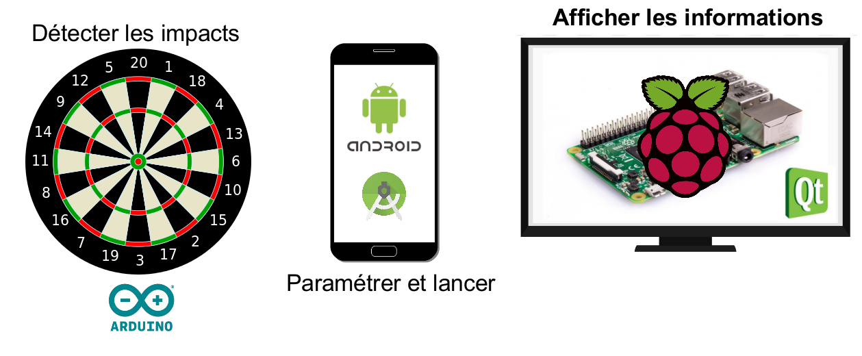
Présentation générale
Système DARTS :
jouer aux fléchettes
2

Slide 3
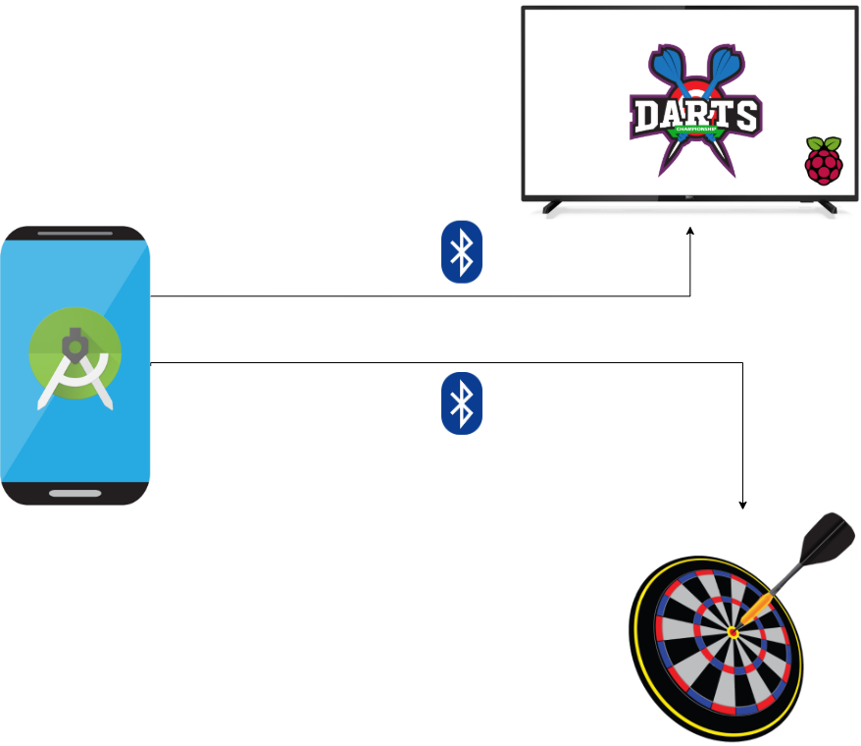
Synoptique du système
3

Slide 4

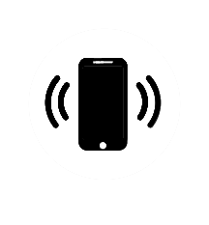
Répartition des tâches (IR)
Bounoir Fabien (IR 1)
Module de visualisation de partie :
Afficher un écran d’accueil
Visualiser l’impact des fléchettes
Visualiser les données de la partie en temps réel
Dialoguer avec le terminal mobile
Menella Erwan (IR 2)
Module de gestion de partie :
Créer un profil de joueur
Paramétrer une Partie
Enregistrer les données des parties Consulter l’historique des parties
Dialoguer avec les modules
4

Slide 5
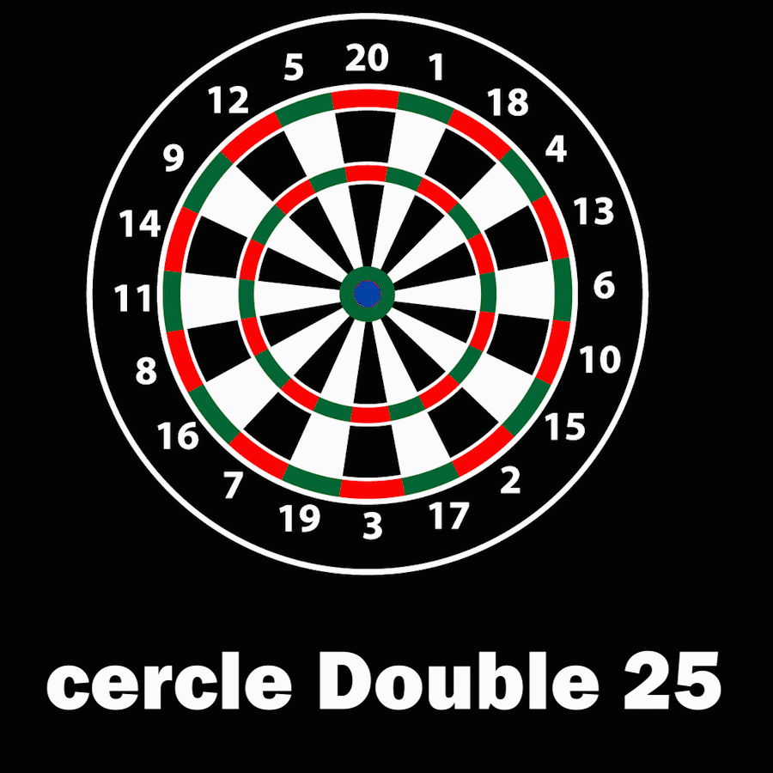
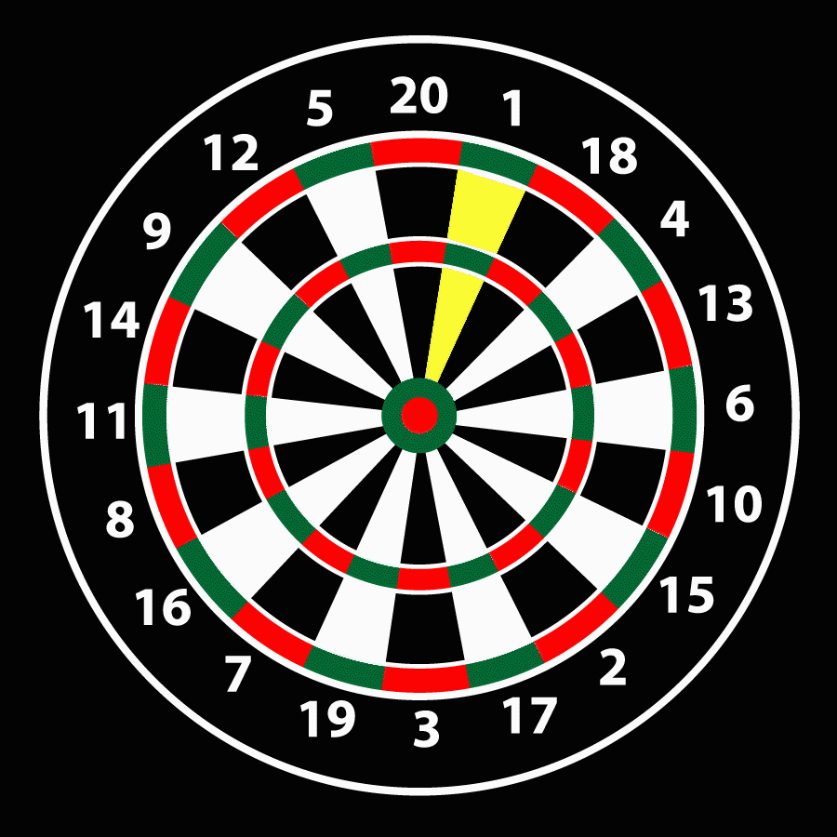
La cible
Les différents cercles de la cible
Les différents impacts possibles de la cible
5

Slide 6
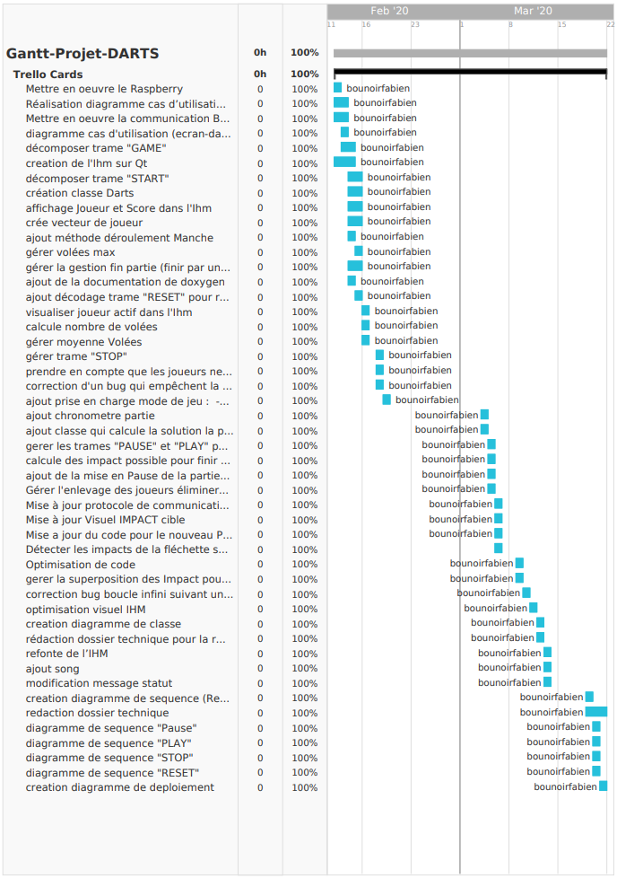
Planification des tâches
Trello
Trello Gantt
mode de jeu
Protocole
de communication
Revue 2
Test
IHM
Regle
Démarrage projet
Bluetooth
Revue 3
07/02/2020
13/02/2020
23/02/2020
27/03/2020
25/03/2020
05/05/2020
19/02/2020
02/04/2020
12/02/2020
6
Notes:
Simplifiez en faisant une frise temporelle (avec les jalons) et/ou utilisez des animations pour zoomer sur les détails

Slide 7
Outils de développement
Description | Version
Raspberry Pi 4 | GNU/Linux Raspbian version 4.19
Planification | Trello gantt + Trello
Journal de bord | RoadBook (Google Drive)
Diagramme UML | BOUML 7.9.1
Gestion de versions | RiouxSvn (subversion) version 1.9.3
Documentation de code | Doxygen 1.8.11
Langage utilisé | C++ / avec le framework QT 5.11.3
7

Slide 8


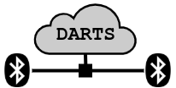
Organisation commune au sein du projet
Utilisation de Subversion pour les codes sources
Utilisation d’un espace de stockage commun (Google Drive) pour tous les documents ressources
Utilisation d’un protocole de communication
8

Slide 9
Convention de nommage :
Nom des classes : NomDeClasse
Nom des variables/méthodes : nomDeVariable et verbeDeMéthode
Indentation : 4 espaces
9

Slide 10
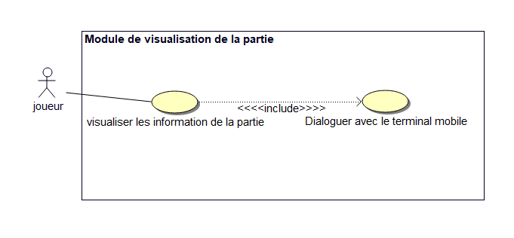
Diagramme des cas d’utilisation
diagramme cas d’utilisation général ou partie ?
10

Slide 11
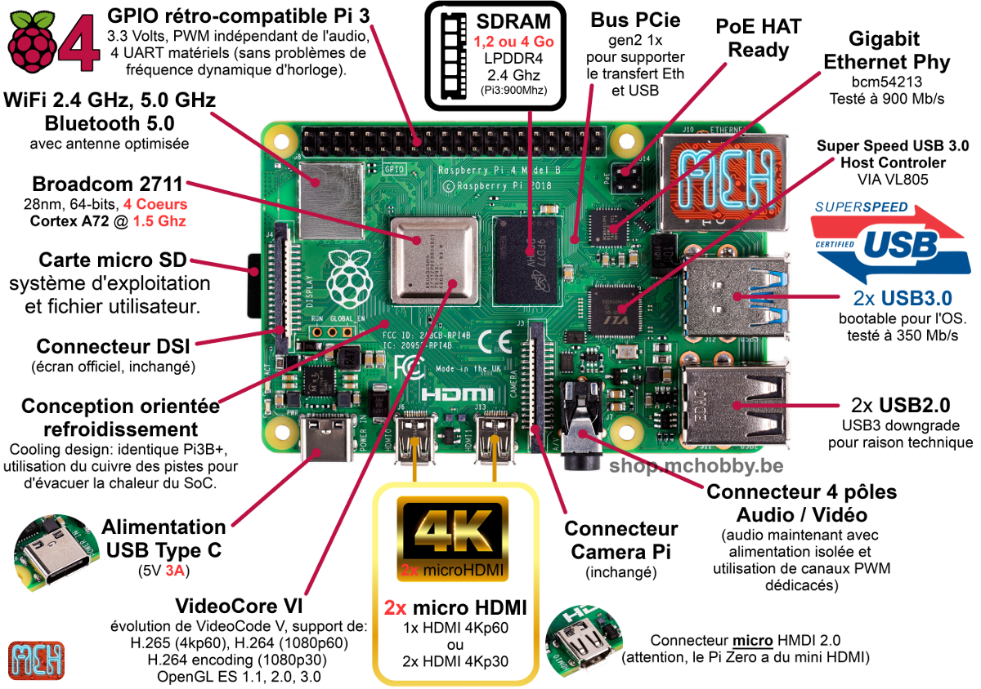
Spécification du Raspberry Pi 4
Raspberry PI 4 | Caractéristiques
Système d’exploitation | Raspbian GNU/Linux
Processeur | Quad Core 1,5 GHz Broadcom BCM2711 ARMv8 CPU RAM 4GB
Stockage | Micro SD 32go
Sans-Fil | 2.4 GHz et 5.0 GHz IEEE 802.11ac wireless, Bluetooth 5.0, BLE
Connectiques | 40-pin GPIO, 2 port USB 3.0, 2 port USB 2.0, 2 × micro-HDMI ports, 5V DC via USB-C
11

Slide 12
Raspberry Pi et Le bluetooth
Version | Date | Améliorations
1.0 | 1999
2.0 | 2004 | Débit pratique supérieur porté à 2,1 Mbit/s. Rétrocompatibilité, réduction de la consommation des périphériques et optimisation des transferts
2.1 | 2007 | Couplage plus simple et plus rapide. Sécurité renforcée et ajout du mode de connexion « NFC » (Near Field Communication) qui autorise des liaisons à très courte portée
3 | 2009 | Débit théorique supérieur porté à 24 Mbit/s (Bluetooth v3.0 + HS)
4+LE | 2010 | Réduction de la consommation des périphériques(Low Energy). Haute vitesse basée sur le Wi-Fi. Logo "Bluetooth Smart Ready". Restitutions musicales stéréophoniques de qualité comparable au CD
4.1 | 2013 | Connexion d'appareils multiples sur un seul accès pour la sortie du LTE.
4.2 | 2014 | Réduction de la consommation des protocoles IP sécurisés pour les objets connectés
5 | 12/2016 | Débit pratique supérieur en low energy (2 Mbit/s PHY) , portée de 40 m à 350 m et jusqu'à 500 mètres avec certains modules.
Ondes radio UHF
2400 et 2483,5 MHz
40 m à 350 m et jusqu'à 500 mètres
12

Slide 13
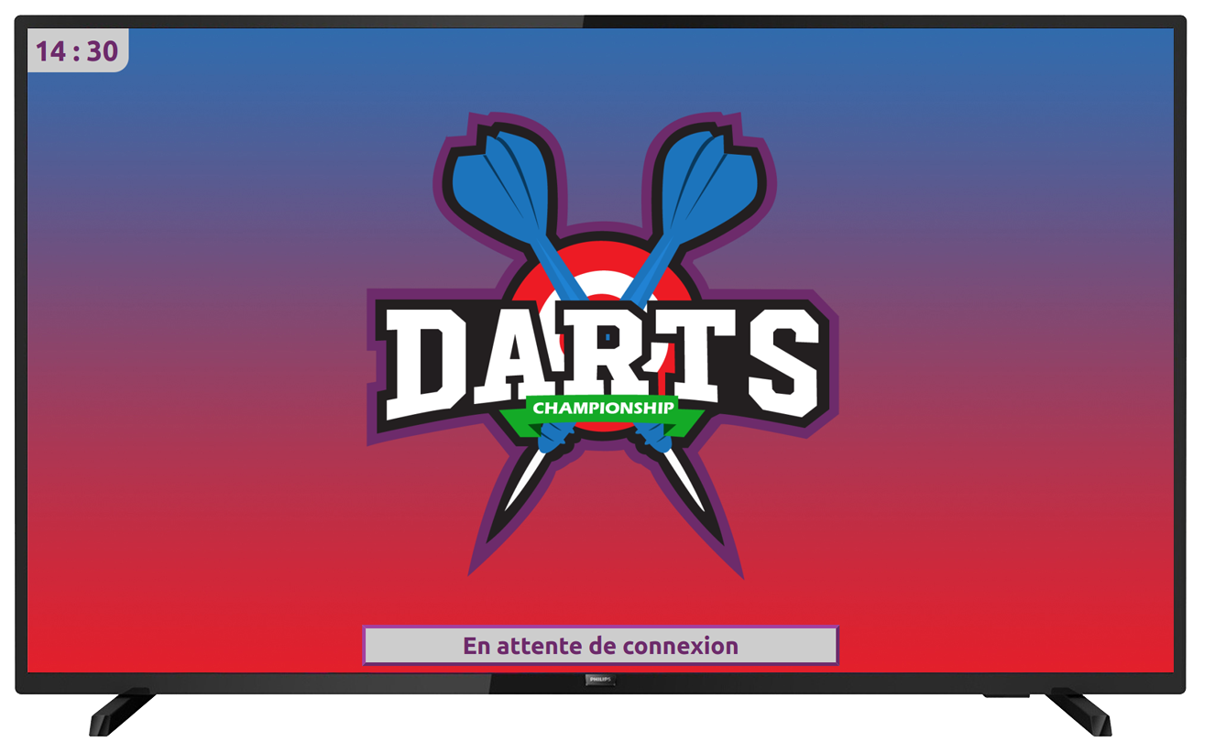
IHM : Écran d’attente
13

Slide 14
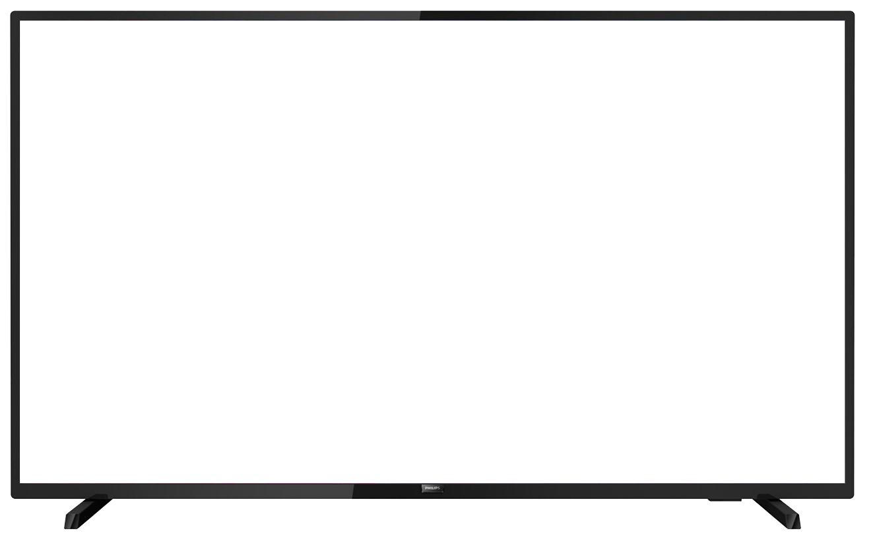
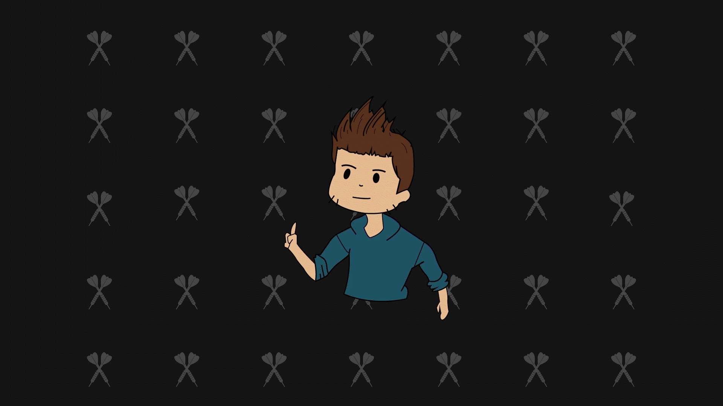
IHM : Écran de règle
14

Slide 15
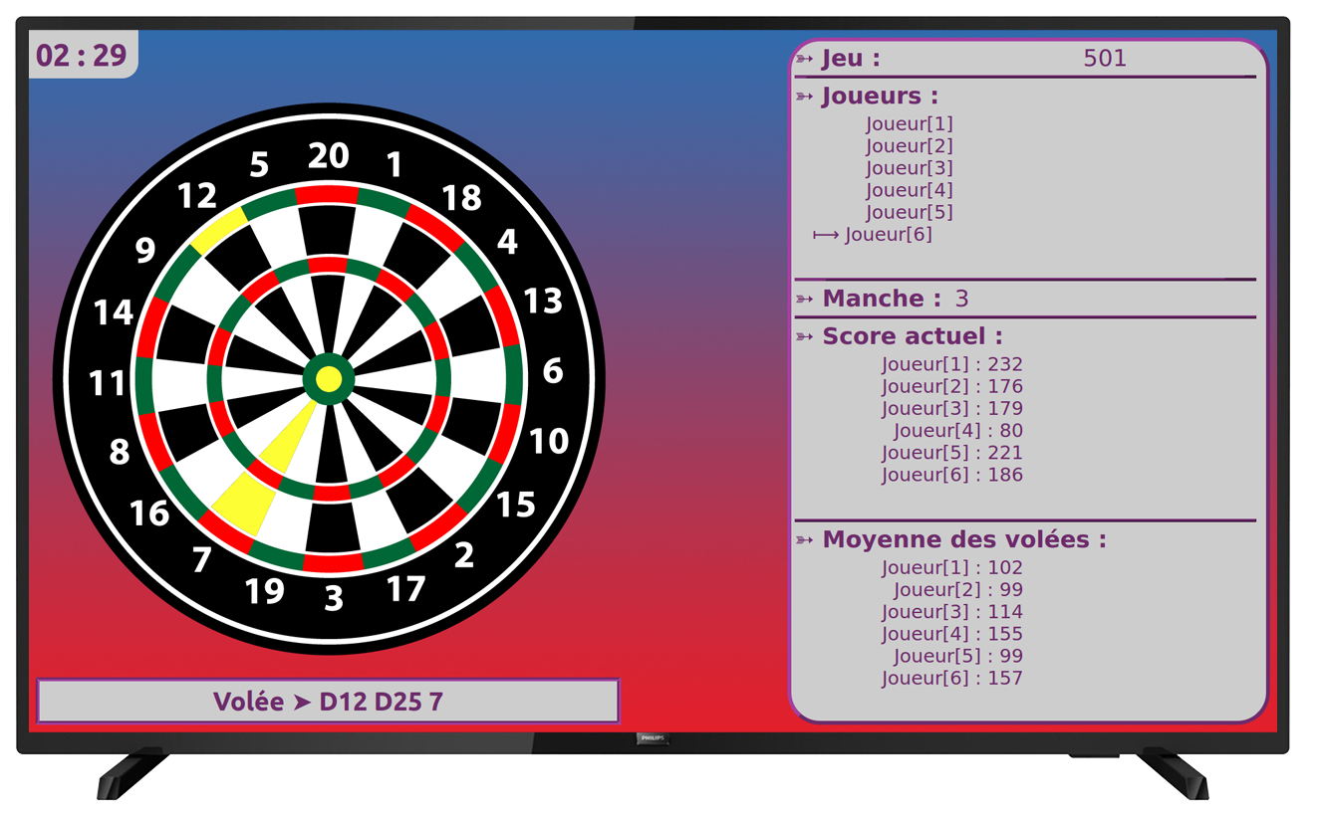
IHM : Écran de partie
15

Slide 16
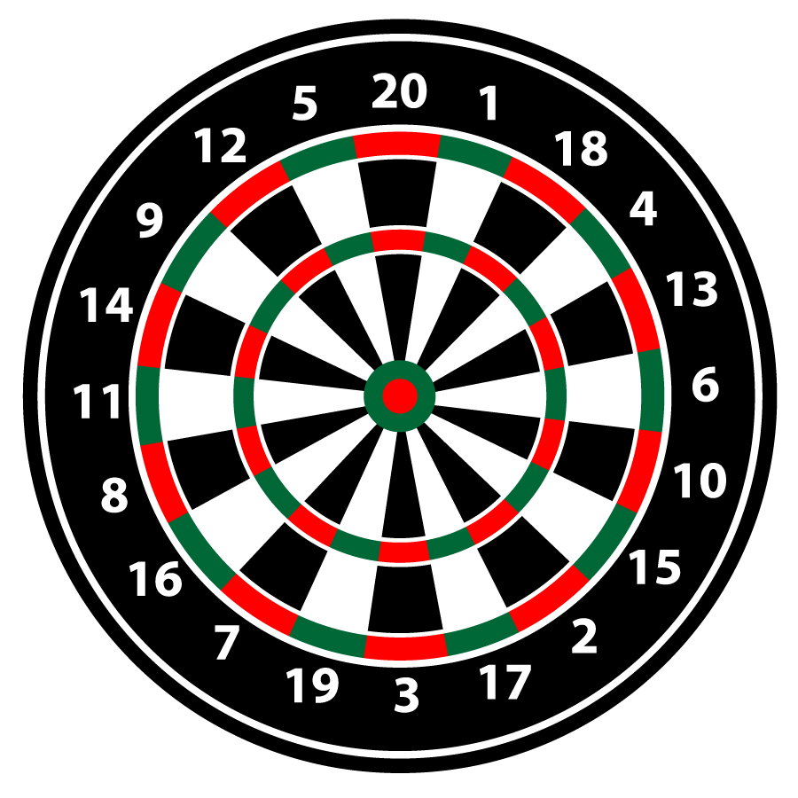


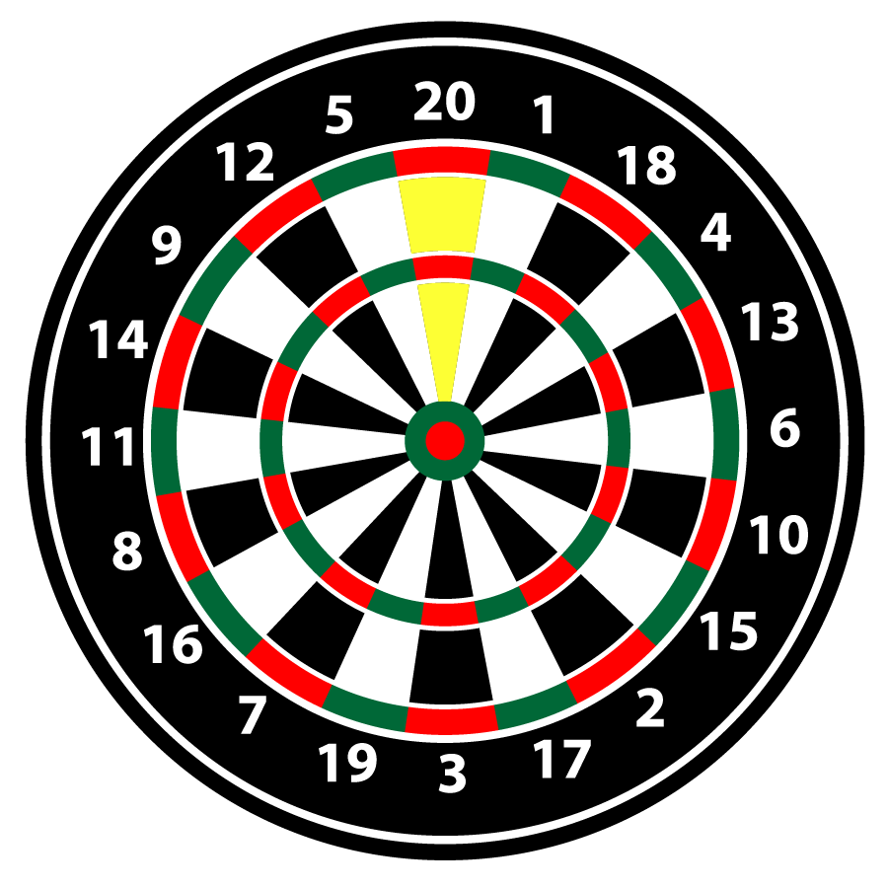
Affichage des impacts
QPainter
if(QFileInfo(qApp->applicationDirPath() + "/impact/IMPACT_" + QString::number(typePoint) + "_" + QString::number(point) + ".png").exists())
{
QImage impact(qApp->applicationDirPath() + "/impact/IMPACT_" + QString::number(typePoint) + "_" + QString::number(point) + ".png");
QPixmap cibleImpacte = ui->labelVisualisationimpact->pixmap()->copy(); // on récupère l'image précédente;
QPainter p(&cibleImpacte);
p.drawImage(QPoint(0, 0), impact);
p.end();
ui->labelVisualisationimpact->setPixmap(cibleImpacte);
}
+
+
=
16

Slide 17
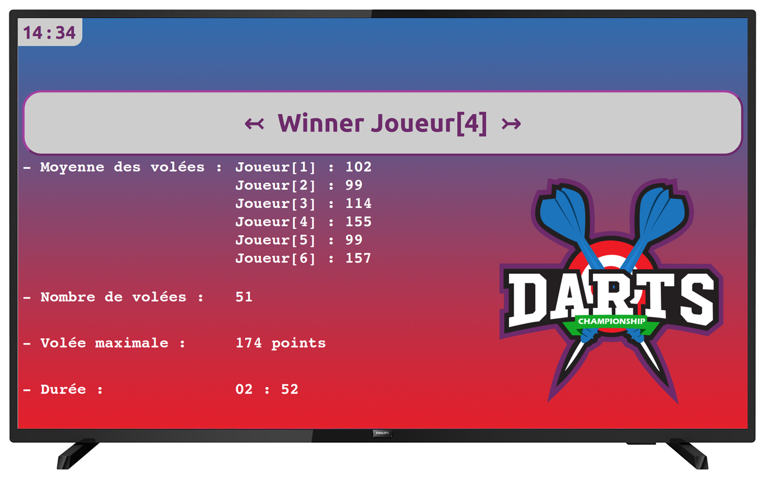
IHM : Écran de fin
17

Slide 18
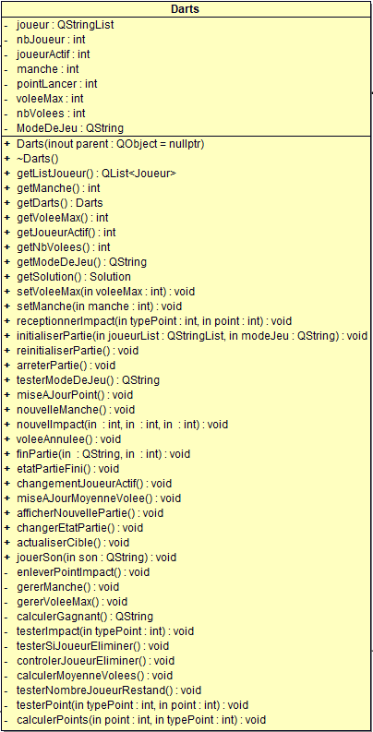
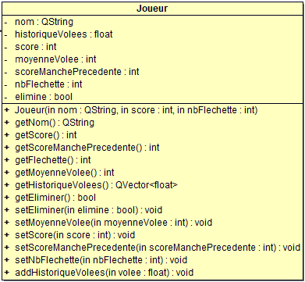
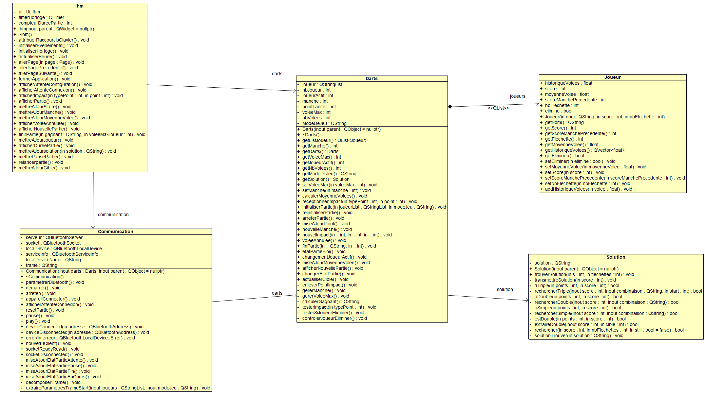
Diagramme de classes
18
Notes:
Utilisez des animations pour zoomer sur les classes à détailler

Slide 19
Protocole de communication
Entête protocole
Type de commande
Délimiteur de fin
$DART;TYPE;{PARAMÈTRES}\r\n
Délimiteur
Les différents paramètres
$DART;START;501;1;4;Fabien;Erwan;Thierry;Arthur\r\n
19

Slide 20
Exemple de trame
Trame START
$DART;START;501;1;4;Fabien;Erwan;Thierry;Arthur\r\n
$DART;START;301_DOUBLE_OUT;1;2\r\n
Trame GAME
20 points
$DART;GAME;1;20\r\n
$DART;GAME;3;5\r\n
15 points
20

Slide 21
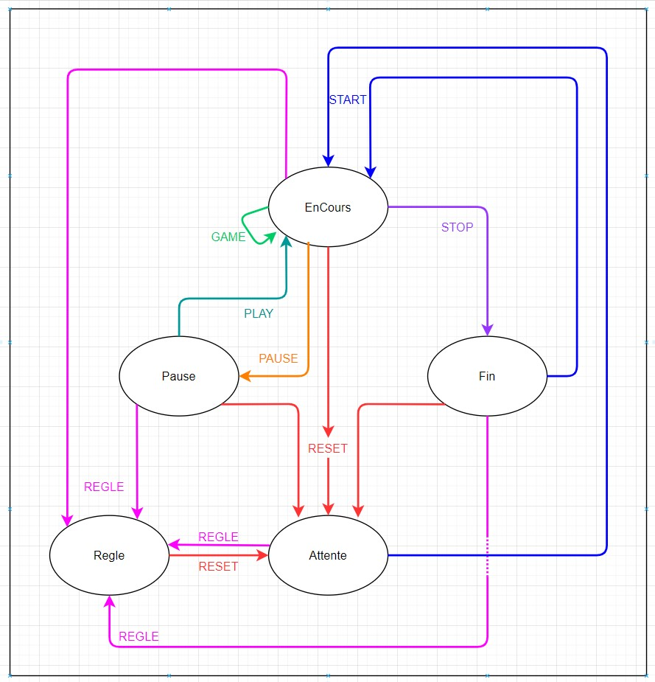
État d’une partie
Trames
$DART;START;...
$DART;GAME;...
$DART;PAUSE
$DART;PLAY
$DART;STOP
$DART;RESET
$DART;REGLE;...
21

Slide 22
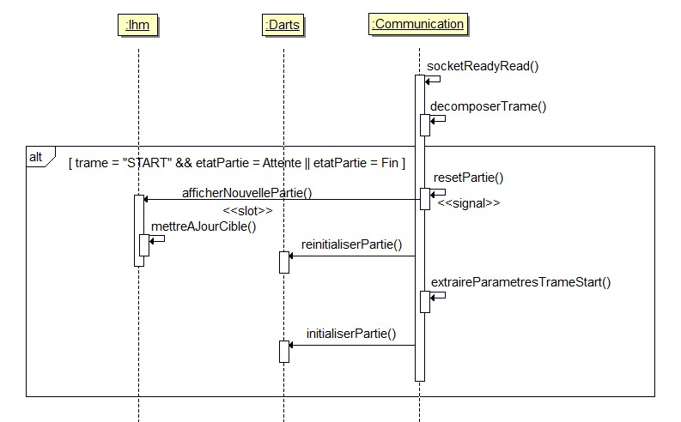
Scénario démarrage partie
22

Slide 23
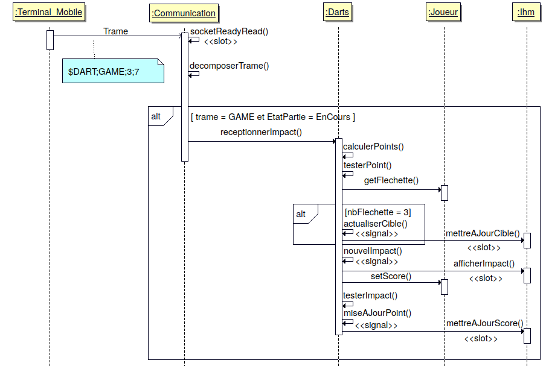
Scénario réception d’impact
23
Notes:
²

Slide 24
Décodage de la trame
#define TYPE_TRAME "$DART"
#define DELIMITEUR_FIN "\r\n"
QString trame;
enum EtatPartie{...};
void Communication::decomposerTrame()
{
if(estValide()) //test si la trame est valide
{
trame.remove(DELIMITEUR_FIN);
if(trame.contains("START") && (etatPartie == EtatPartie::Attente || etatPartie == EtatPartie::Fin))
{
emit resetPartie();
darts->reinitialiserPartie();
QString modeJeu;
QStringList joueurs;
extraireParametresTrameStart(joueurs, modeJeu);
darts->initialiserPartie(joueurs, modeJeu);
} ...
24

Slide 25
Tests de validation
Description | OUI | NON
La liaison bluetooth est opérationnelle | ✔
La réception de trame est opérationnelle | ✔
La visualisation des impact est identifiée et afficher en temps réel | ✔
Les données de la partie (Nombre de Volées, Volée Max, ...) | ✔
Les statistiques sont calculés et affichés en fin de partie | ✔
25

Slide 26
Conclusion
Améliorations possibles :
ajouter des modes de jeu
intégrer la gestion de match
26

